Slide 1
Epilepsialiiton näkemyksiä erikoissairaanhoidon keskittämisestä

Slide 2
Taustaa epilepsiasta
Epilepsian esiintyvyys n. 1%, voi alkaa missä iässä tahansa, tyypillisimmät alkamisiät varhaislapsuus ja vanhuus
Epilepsia ei ole yksi sairaus vaan iso joukko erilaisia sairauksia
merkittävä osa näistä harvinaissairauksia
Epilepsia on muutakin kuin kohtauksia: muut neurologiset oireet, aistivammat, kognitiivinen, psyykkinen toimintakyky → toimintakyvyn haitat aiheuttavat usein vakavia sosiaalisia ja taloudellisia seurauksia
Hoitoon reagoiva epilepsia: 70 % potilaista saadaan kohtauksettomaksi oikealla hoidolla (jonka edellytys on oikea diagnoosi), silti useilla erityskysymyksiä esim. oppimisvaikeudet, autoilu, raskaus, työelämä
Vaikeahoitoinen epilepsia: 30 % potilaista, joilla usein myös moniongelmaisuutta, oppimisvaikeuksia sekä psyykkisiä sairauksia

Slide 3
Epilepsian hoito Suomessa nyt
Perusterveydenhuolto
epilepsiakohtausten päivystyksellinen hoito
epilepsiakohtausten tunnistaminen ja hoitoon ohjaus
hyvässä hoitotasapainossa olevien aikuispotilaiden seuranta
Erikoissairaanhoito:
epilepsian diagnosointi
epilepsiapotilaiden seuranta, lapset, vaikeaa epilepsiaa sairastavat aikuiset ja aikuisten erityiskysymykset (esim. raskaus, lääkemuutokset)
Vaikean epilepsian hoitoon erikoistuneet erikoissairaanhoidon yksiköt, yliopistolliset sairaalat
vaikean epilepsian tutkimukset (esimerkiksi video-EEG-tutkimus, geneettiset tutkimukset) ja hoitokonsultaatiot, stimulaattorihoidot
Erityistason hoito (Kuopion epilepsiakeskus (ERN), Helsingin yliopistollinen sairaala) (STM asetus)
vaikean epilepsian hoitokonsultaatiot
kallonsisäiset EEG-rekisteröinnit
epilepsian leikkaushoidon mahdollisuuden arviointi ja resektiivinen epilepsiakirurgia
epilepsian uudet diagnostiset ja hoidon vaihtoehdot

Slide 4
Huomioitavaa epilepsian hoidon keskittämisessä
epilepsiakohtausten tehokas akuuttihoito on turvattava
laadukasta hoitoa on oltava saatavilla joka puolella Suomessa kohtuullisesti saavutettavalla etäisyydellä, monilla potilailla muistin ja kognition vaikeuksia, avustamisen tarvetta
erityisesti vaikean epilepsian hoito ei ole vain lääketieteellistä hoitoa, vaan moniammattillista kokonaisvaltaista tukea (oppimisen tukeminen, turvallinen asuminen, työkyvyn säilyttäminen, liitännäisongelmien välttäminen), jolloin tiivis yhteistyö potilaan lähiympäristön kanssa on tärkeää
etäkonsultaation mahdollisuudet (mm. EEG-konsultaatiot, hoitokonsultaatiot, virtuaalisairaala): potilasta voidaan hoitaa asianmukaisesti pienemmän väestöpohjan alueilla ja haja-asutusalueilla, ongelmia aiheuttavat kuitenkin potilaiden kognitiiviset vaikeudet
vaikeaa epilepsiaa sairastavilla mahdollisuus erityistason hoitokonsultaatioon
hoitovaihtoehdot monipuolistuvat – riittävä resurssointi erityistasoon
erityistason hoidon keskitys alle 5 = 2

Slide 5
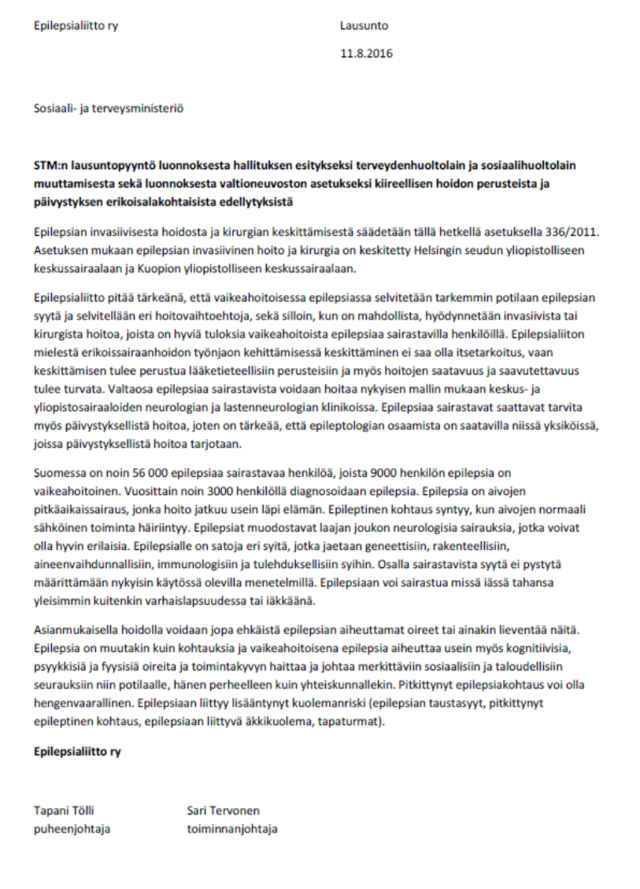
Epilepsialiiton lausunto 11.8.2016 - keskittämisen ei tulisi olla itsetarkoitus - keskittämisen perusteena lääke-tieteelliset perusteet - hoitojen saatavuus ja saavutettavuus tulisi turvata

